Slide 1
XÁC ĐỊNH YÊU CẦU PHẦN MỀM
CHƯƠNG 03

Slide 2
Mục tiêu bài học
Hiểu mục tiêu của bước xác định yêu cầu phần mềm
Ghi lại các yêu cầu phần mềm vào mô hình use case hoàn chỉnh
Mô hình hóa ngữ cảnh nghiệp vụ và các chức năng hệ thống.

Slide 3
Hoạt động
Vẽ hình theo yêu cầu (hình vuông, tròn, thoi… và vị trí kích thước hình)
Cần 2 bạn tham gia
Trường hợp 1:
Khách hàng nói yêu cầu.
Nhân viên vẽ theo yêu cầu.
Trường hợp 2:
Nhân viên tự vẽ
Thuyết phục khách hàng đây là ảnh khách hàng muốn có.

Slide 4
Vấn đề sau hoạt động
TH1:
Hình vẽ có khớp với ý định của khách hàng
Yêu cầu đã đủ rõ ràng và chính xác
TH2:
Yêu cầu khách hàng là gì?
Khách hàng có hài lòng với sản phẩm nhận được?
Khách hàng có cảm nghĩ gì?
Vấn đề:
Giao tiếp- làm rõ yêu cầu
Hiểu rõ, đúng và đủ yêu cầu khách hàng
Khách hàng kiểm tra được yêu cầu của mình thông qua thảo luận.

Slide 5
Nội dung chương
Xác định tính cần thiết của hệ thống
Yêu cầu chức năng và yêu cầu phi chức năng
Use case và các quy tắc
Lập tài liệu xác định yêu cầu hệ thống

Slide 6
Trước khi tiến hành xây dựng hệ thống
Xác định
Nêu lý do cần có hệ thống
Nêu lý do thay đổi hệ thống đã có
Nếu không có lý do nào
Không nên bắt tay xây dựng hệ thống
Không nên thay đổi hệ thống đã có
Nên mở rộng hệ thống đã có
Nếu có lý do
Xác định yêu cầu hệ thống

Slide 7
Nhận xét
Tôi biết rõ các quy trình nên tôi sẽ tiến hành xây dựng vì gặp gỡ khách hàng nhiều khá bất tiện và mất thời gian
Tôi sẽ bắt đầu xây dựng chương trình. Sau đó tôi sẽ thuyết phục khách hàng rằng chương trình tôi đang có là chương trình họ và tổ chức của họ đang cần…
Tôi sẽ gặp gỡ khách hàng, cùng bàn luận những yêu cầu chức năng họ đang cần và đi đến kết luận nên làm chức năng nào như thế nào.

Slide 8
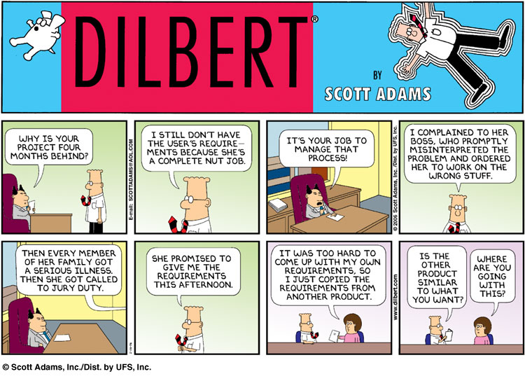

Slide 9
Yêu cầu phần mềm
Yêu cầu thường giúp
Hiểu rõ hơn mong muốn khách hàng
Hiểu quy trình hoạt động tổ chức
Hiểu mục đích hệ thống
Hiểu các nhân tố tham gia vào hệ thống
Yêu cầu hệ thống
Thay đổi trong quá trình phát triển
Thay đổi trong quá trình sử dụng

Slide 10
Ví dụ yêu cầu Nowhere Cars
Từ khi chúng tôi tự động hóa việc theo dõi các xe trong cửa hàng của chúng tôi- sử dụng mã vạch, trạm kiểm đếm và đầu đọc lazer- chúng tôi đã nhận thấy nhiều ưu điểm: năng suất của những nhân viên tư vấn hỗ trợ thuê xe của chúng tôi đã tăng đến 20%, xe ít mất hơn và khách hàng của chúng tôi tăng mạnh dựa theo các nghiên cứu thị trường, điều này có phần nào liê quan đến việc tăng độ chuyên nghiệp và hiệu quả.
Việc quản lý cho thấy rằng internet đã cung cấp cơ hội gia tăng hiệu suất nhưng lại giảm chi phí đầu tư. Lấy ví dụ, thay vì in ra hàng loạt catalog cho các mẫu xe đang có, chúng tôi có thể làm catalog onine cho tất cả mọi người duyệt online. Với khách hàng cấp cao, chúng ta có thể cung cấp các dịch vụ phụ trội như đặt chỗ đơn giản thông qua một nút nhấn. Mục tiêu của chúng tôi chính là giảm 15% chi phí vận hành các cửa hàng.
Trong vòng hai năm, sử dụng khả năng của thương mại điện tử, chúng tôi chú trọng vào việc cung cấp tất cả dịch vụ của chúng tôi qua trình duyệt web, cho phép nhận và trả xe tại nhà của khách hàng, điều này từng bước đưa chúng tôi đến m5c tiêu trở thành công ty cho thuê xe ảo với chi phí vận hành giảm.
ĐÂY CÓ PHẢI LÀ YÊU CẦU PHẦN MỀM?
LÀM THẾ NÀO ĐỂ BIẾN SỨ MỆNH DOANH NGHIỆP TRÊN TRỞ THÀNH YÊU CẦU PHẦN MỀM?

Slide 11
Mục đích của xác định yêu cầu phần mềm
Chất lượng phần mềm
Tái sử dụng
Mở rộng
Ràng buộc trong kiến trúc
Ràng buộc trong quá trình phát triển

Slide 12
Quy trình
Xem xét tính khả thi
Lựa chọn yêu cầu và phân tích
Đặc tả yêu cầu
Báo cáo khả thi
Mô hình hệ thống
Chấp nhận yêu cầu
Yêu cầu người dùng và hệ thống
Tài liệu thu thập yêu cầu

Slide 13
Use case
Một use case là đặc tả chuỗi hành động mà hệ thống (thực thể khác) thể hiện, tương tác các thành phần khác của hệ thống
Thuê xe qua mạng
Một cảnh là một chuỗi hành động xuất hiện, bắt đầu từ trạng thái khởi tạo
Kết nối đến website iCoot, vào trang tìm kiếm

Slide 14
Yêu cầu chức năng và phi chức năng
Yêu cầu chức năng:
Mô tả chức năng hệ thống
Ví dụ:
Tính tổng tiền phải trả khi đặt xe
Cập nhật dữ liệu thành viên lên iCoot
Truy vấn dữ liệu khách hàng từ Auk
Yêu cầu phi chức năng:
Ràng buộc hệ thống
Ràng buộc trong quy trình phát triển
Ví dụ:
Người dùng phải có Java 1.2 trở lên
Hệ thống phải phục vụ cùng lúc 100.000 khách hàng mà không bị chậm.

Slide 15
Yêu cầu chức năng
Case study Danh sách use case nghiệp vụ của iCoot
B1: Customer Rents Car: Customer thuê Car mà họ chọn từ những xe đang có tại cửa hàng. B2: Member Reserves CarModel: Member muốn được thông báo khi CarModel có tại cửa hàng. B3: NonMember Reserves CarModel: NonMember đặt cọc để được thông báo khi CarModel có tại cửa hàng B4:Customer Cancels Reservation: Customer hủy Reservation qua điện thoại hay đến trực tiếp cửa hàng. B5:Customer Returns Car: Customer trả Car mà họ đã thuê cho cửa hàng. B6:Customer Told CarModel is Available: Customer lập hợp đồng với Assistant khi Car có tại cửa hàng. B7:Car Reprted Missing: Customer hoặc Assistant phát hiện ra Car bị thất lạc. B8:Customer Renews Reservatin: Customer làm mới Reservation bị hết hạn sau 1 tuần. B9:Customer Accesses Catalog: Customers duyệt tìm catalog, tại cửa hàng hay tại nhà. B10: Customer Fined for Uncollected Reservatin: Customer không lấy Car họ đã đặt.

Slide 16
Loại yêu cầu phi chức năng
Yêu cầu phi chức năng
Yêu cầu sản phẩm
Yêu cầu tổ chức
Yêu cầu bên ngoài
Tính hiệu quả
Tính hữu dụng
Yêu cầu về hiệu suất
Yêu cầu về lưu trữ
Độ tin cậy và an toàn
Tính di động
Yêu cầu về đóng gói
Yêu cầu triển khai
Yêu cầu thỏa mãn các chuẩn
Khả năng tích hợp
Vấn đề đạo đức
Vấn đề pháp lý
Quyền riêng tư
Bảo mật

Slide 17
Xác định người dùng hệ thống
Người thực hiện nghiệp vụ
Phòng ban tác động đến
Hệ thống khác
=> Lập danh mục người dùng và mô tả
Case study Danh mục từ của Nowhere Cars
Khái niệm Car (đối tượng nghiệp vụ) CarModel (đối tượng nghiệp vụ) Customer (actor nghiệp vụ, đối tượng nghiệp vụ) Member (đối tượng nghiêp vụ) …. | Định nghĩa Là một thể hiện của CarModel được lưu trữ bởi Store nhằm mục đích Rental Là mô hình trong Catalog, rỗi cho Reseravation Một người trả tiền cho ta để sử dụng các dịch vụ tiêu chuẩn Là Customer mà thông tin cá nhân và thông tin tín dụng đều đã được chứng thực và là một người có quyền sử dụng các dịch vụ đặt biệt (như Reseravation qua điện thoại hoặc internet)

Slide 18
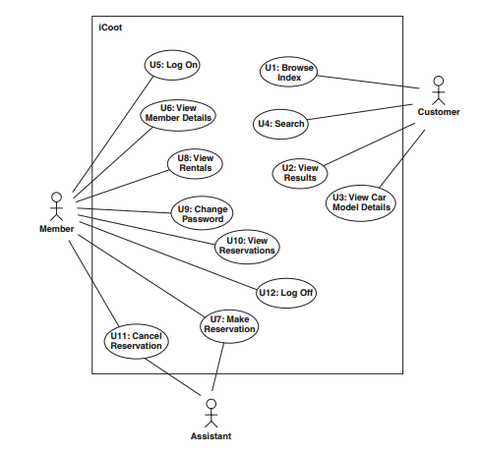
Use case: ví dụ use case icoot

Slide 19
Ký hiệu use case
Ý nghĩa | Ký hiệu | Giải thích
Actor | Tên actor | Là bất kỳ ai/ hoặc cái gì phát sinh sự kiện hoặc tương tác với hệ thống
Use case | tên use case | Là hoạt động trong hệ thống
Quan hệ bao gồm |  | Use case A bao gồm use case B
Quan hệ mở rộng |  | Use case A mở rộng use case B
Quan hệ kế thừa |  | Use case A kế thừ use case B
Trừu tượng | {abstract} A hoặc A | In nghiêng tên use case hoặc dùng chữ {abstract}
Ghi chú
<<includes>>
B
A
<<extends>>
B
A
B
A
Ghi chú

Slide 20
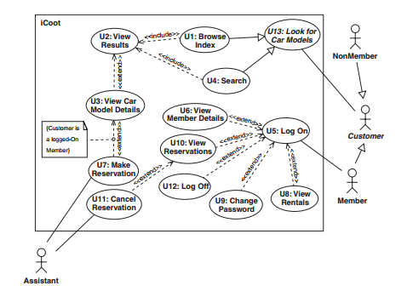
Ví dụ

Slide 21
Tài liệu thu thập yêu cầu
Một danh sách actor (với mô tả)
Một danh sách use case (với mô tả)
Lược đồ use case
Chi tiết use case (bao gồm những yêu cầu phi chức năng liên quan)
Nghiên cứu về use case
Những yêu cầu bổ trợ (là các yêu cầu hệ thống không khớp với bất kỳ use case cụ thể nào)
Bản vẽ nháp các giao diện người dùng
Bản danh mục từ nâng cao
Thứ tự use case

Slide 22
Danh sách actor và danh mục từ
Tên actor, mô tả, khái niệm cụ thể
Ví dụ
Case study Danh mục từ của Nowhere Cars
Khái niệm Car (đối tượng nghiệp vụ) CarModel (đối tượng nghiệp vụ) Customer (actor nghiệp vụ, đối tượng nghiệp vụ) Member (đối tượng nghiêp vụ) …. | Định nghĩa Là một thể hiện của CarModel được lưu trữ bởi Store nhằm mục đích Rental Là mô hình trong Catalog, rỗi cho Reseravation Một người trả tiền cho ta để sử dụng các dịch vụ tiêu chuẩn Là Customer mà thông tin cá nhân và thông tin tín dụng đều đã được chứng thực và là một người có quyền sử dụng các dịch vụ đặt biệt (như Reseravation qua điện thoại hoặc internet)

Slide 23
Danh sách use case
Số use case, tên use case
Ví dụ
Case study Danh sách use case nghiệp vụ của iCoot
B1: Customer Rents Car: Customer thuê Car mà họ chọn từ những xe đang có tại cửa hàng. B2: Member Reserves CarModel: Member muốn được thông báo khi CarModel có tại cửa hàng. B3: NonMember Reserves CarModel: NonMember đặt cọc để được thông báo khi CarModel có tại cửa hàng B4:Customer Cancels Reservation: Customer hủy Reservation qua điện thoại hay đến trực tiếp cửa hàng. B5:Customer Returns Car: Customer trả Car mà họ đã thuê cho cửa hàng. B6:Customer Told CarModel is Available: Customer lập hợp đồng với Assistant khi Car có tại cửa hàng. B7:Car Reprted Missing: Customer hoặc Assistant phát hiện ra Car bị thất lạc. B8:Customer Renews Reservatin: Customer làm mới Reservation bị hết hạn sau 1 tuần. B9:Customer Accesses Catalog: Customers duyệt tìm catalog, tại cửa hàng hay tại nhà. B10: Customer Fined for Uncollected Reservatin: Customer không lấy Car họ đã đặt.

Slide 24
Lược đồ use case
Hình vẽ theo nguyên tắc UML
Các lược đồ khác nếu cần thiết
Ví dụ

Slide 25
Yêu cầu chi tiết
Mỗi use case cần được xác định
Thông tin cần thiết
Số, tiêu đề (quan hệ) Điều kiện tiên quyết Bước thực hiện Điều kiện sau đó Lộ trình bất thường Yêu cầu phi chức năng
Ví dụ thông tin use case
U1: Browse Index. chi tiết hóa bởi U13, bao gồmU2.) Điều kiện tiên quyết: Không có. 1. Customer chọn danh mục. 2. Customer chọn xem CarModels trong danh mục đã chọn 3. Bao gồm U2. Điều kiện sau đó: Không có. U3: xem thông tin CarModel. (mở rộng U2, mở rộng bởi U7.) Điều kiện tiên quyết: Không có. 1. Customer chọn một CarModels phù hợp. 2. Customer yêu cầu thông tin của CarModel được chọn. 3. iCoot hiển thị thông tin Car phù hợp. 4. Nếu Customer đã đăng nhập Member, mở rộng với U7. Điều kiện sau đó: iCoot hiển thị thông tin CarModels. Yêu cầu phi chức năng: r1. Thông tin quảng cáo không hiển thị dạng download nhưng là dạng streaming coi trực tuyến.

Slide 26
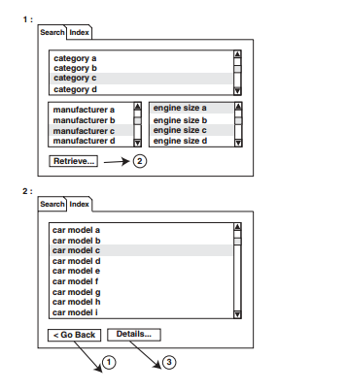
Phác thảo giao diện
Cung cấp cái nhìn chung nhất về giao diện hệ thống cho từng nhóm người dùng
Không phải là giao
diện cuối cùng

Slide 27
Xác định độ ưu tiên use case
Kỹ thuật đèn giao thông
Xanh: phải hoàn tất
Cam: hoàn tất nếu có thời gian
Đỏ: không thực hiện kể cả khi có thời gian
Case study Thứ tự ưu tiên use case trong iCoot
• Xanh: – U1:Browse Index – U4:Search – U2:View Results – U3:View CarModel Details – U5:Log On • Cam: – U12:Logoff – U6:View Member Details – U7:Make Reservation – U10:View Reservations • Đỏ: – U11:Cancel Reservation – U8:View Rentals – U9:Change Password

Slide 28
Kết chương

